Slide 1
QUẢN TRỊ WEBSITE
BÀI 3: CÁC LOẠI WEBSITE, UPLOAD VÀ CẤU HÌNH

Slide 2



MỤC TIÊU
Kết thúc bài học này bạn có khả năng
Hiểu về các loại website
Biết cách upload website lên hosting và cấu hình

Slide 3

NỘI DUNG
 Các loại website
Website là gì
Các loại website (tĩnh, động)
Website tĩnh (html. Css, js, images)
Website động và các kỹ thuật web động
Hai thành phần chức năng trong một website
Các loại tài nguyên trong một website
Các cách thức phát triển website động
 Upload website lên mạng
Giới thiệu giao thức FTP
FileZilla Client và các thông số FTP cần biết
Kết nối đến server dùng FileZilla Client
Upload website lên hosting dùng FTP
Quản trị file trong hosting dùng web
Địa chỉ trang web trong hosting
Quản trị database trên hosting
Cấu hình kết nối database

Slide 4
BÀI 3: CÁC LOẠI WEBSITE, UPLOAD VÀ CẤU HÌNH
PHẦN 1: CÁC LOẠI WEBSITE

Slide 5

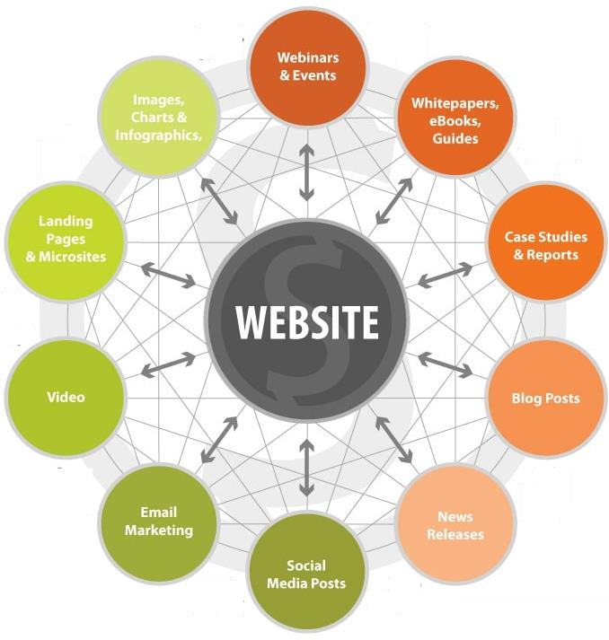
WEBSITE LÀ GÌ
Website là 1 tập hợp nhiều trang web, cùng thể hiện một chủ đề thông tin nào đó Ví dụ website tin tức, bán hàng, website âm nhạc, website của một tổ chức…
Mỗi website có 1 trang web đặc biệt gọi là trang chủ
Trang chủ thường có tên file là index.html, index.php, default.htm, default.aspx… tùy công nghệ dùng để tạo website.
Trong mỗi website, ngoài các trang .html, còn có các file hình, .css (định dạng), .js (javascript) …

Slide 6

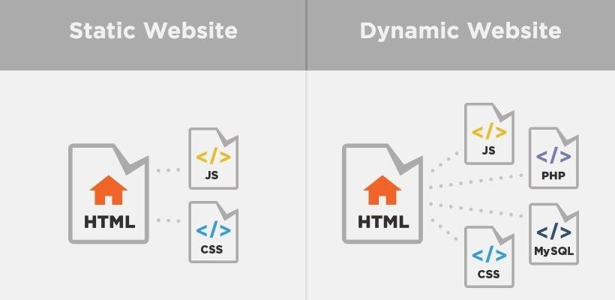
CÁC LOẠI WEBSITE
Về cơ bản, có 2 loại website: website tĩnh và website động
Website tĩnh: gồm các file .html, .css, .js, hình ảnh, video,
nhạc…Không có database, dễ thực hiện hơn web động.
Website động: gồm các file như website tĩnh nhưng có thêm các trang web động Cấu trúc website phức tạp hơn, có kết nối database…

Slide 7

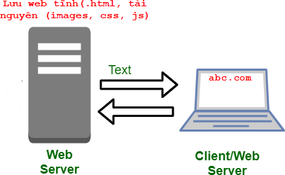
WEBSITE TĨNH
Website tĩnh thường chứa các trang .html, các trang tài nguyên như .css, .js, hình ảnh, video, nhạc…
Thường có trang chủ mang tên index.html
Dữ liệu trong các trang web tĩnh do người làm web
nhập vào và chỉ thay đổi khi mở trang html lên sửa lại.
Do đó các trang web tĩnh thông tin thường cứng nhắc,
ít uyển chuyển hơn các trang web động.

Slide 8

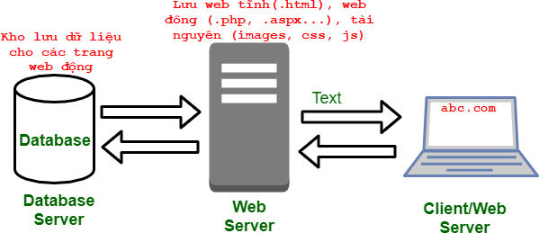
WEBSITE ĐỘNG
Các trang web động được tạo ra bằng cách lập trình và
chạy trên server.
Có nhiều công nghệ phổ biến được dùng để tạo ra các trang web động như PHP, .NET, Java, NodeJS…
Dữ liệu trong trang web động được tách ra lưu trong database.
Database là kho chứa dữ liệu cho các trang web động.

Slide 9

HAI PHẦN TRONG WEBSITE ĐỘNG
Nếu dữ liệu trong database thay đổi thì nội dung trang web động sẽ đổi theo. Do đó web động thì linh động, uyển chuyển nhiều hơn web tĩnh.
Về chức năng, các website động thường có 2 phần :
Phần admin: là các trang web đặc biệt để quản lý database.
Phải có tài khoản admin mới truy cập được.
Phần public: là tập hợp các trang web hiện thông tin cho mọi
khách hàng, không có hạn chế về quyền truy cập.
Khách hàng
Admin
website động
PUBLIC
Trang chủ, sản phẩm, liên hệ, giới thiệu, đăng ký, …
ADMIN
Thêm sản phẩm, sửa sp, thêm tin, sửa tin…
Database

Slide 10

CÁC LOẠI TÀI NGUYÊN TRONG MỘT WEBSITE
Trong thực tế, bạn sẽ làm việc với website động rất nhiều.
Trong một website động, có hai loại tài nguyên chính:
File: Loại này bao gồm các file web tĩnh, file web động,
file hình ảnh , nhạc, video, file css, file js, pdf…
Database: Loại thứ 2 là dữ liệu tin tức, sản phẩm….được tổ chức có cấu trúc thành nhiều table, mỗi table lưu 1 loại thông tin như tin tức, user, sản phẩm, đơn hàng…
Cho nên quản trị website động bao gồm quản trị 2 tài nguyên này (thêm sửa xóa) , và cấu hình kết nối file vào database.

Slide 11
CÁC CÁCH THỨC PHÁT TRIỂN WEBSITE ĐỘNG
Có nhiều cách mà web developer dùng để phát triển các website động. Sau đây là 2 cách chính:
Cách 1: tự lập trình:
Web developer sử dụng các ngôn ngữ lập trình web động để code tạo web động. Cách này cần nhiều kỹ năng, thời gian thực hiện. Nhưng có thể đáp ứng bất kỳ yêu cầu nào từ đơn giản đến phức tạp của dự án.
Các ngôn ngữ lập trình web động được dùng phổ biến hiện nay: PHP, NodeJS, Java, C#
Cách 2: bằng cách sử dụng các công cụ
mã nguồn mở như: JTạo website động oomla,. Wordpress, Nukeviet, Drupal
Cách này giúp phát triển website rất nhanh về thời gian vì không cần phải lập trình.
Website chạy chậm hơn so với cách 1 và hạn chế về quy
mô dự án (dự án có độ phức tạp không cao)

Slide 12




GIỚI THIỆU GIAO THỨC FTP
FTP (File Transfer Protocol) là giao thức chuyên dụng
để truyền file giữa các máy tính trên mạng.
Cụ thể: bạn dùng FTP để upload website lên hosting
hoặc download các file từ hosting về.
FTP server hoạt động ở port 21
Sử dụng các tool FileZilla Client, WinSCP …để FTP file
Upload
21
INTERNET
Download
FTP Client
FTP Server

Slide 13


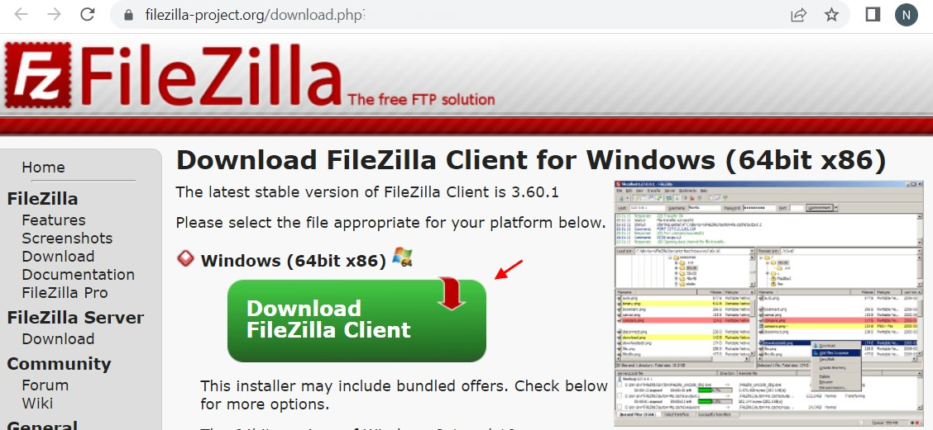
FILEZILLA CLIENT: DOWNLOAD VÀ CÀI ĐẶT
FileZilla Client là tool free giúp truyền file giữa máy của bạn và hosting.
Search Google FileZilla Client rồi download tool và cài vào máy để dùng.
Việc cài đặt tool này rất dễ dàng, không có gì đặt biệt.

Slide 14



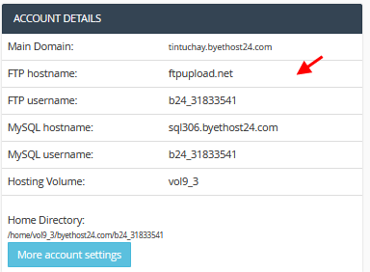
CÁC THÔNG SỐ FTP CẦN BIẾT
Để truyền file lên hosting, bạn kết nối
lên server với 4 thông số sau:
Host Name: Địa chỉ server FTP
(name hoặc IP)
Username: tên đăng nhập
Password: Mật khẩu
Port: số port hoạt động của FTP server, thường là 21
Giá trị các thông số này có thể tìm
thấy trong màn hình quản trị hosting
21
IP
Connect: IP, user, pass, port
INTERNET
FTP Client
FTP Server

Slide 15
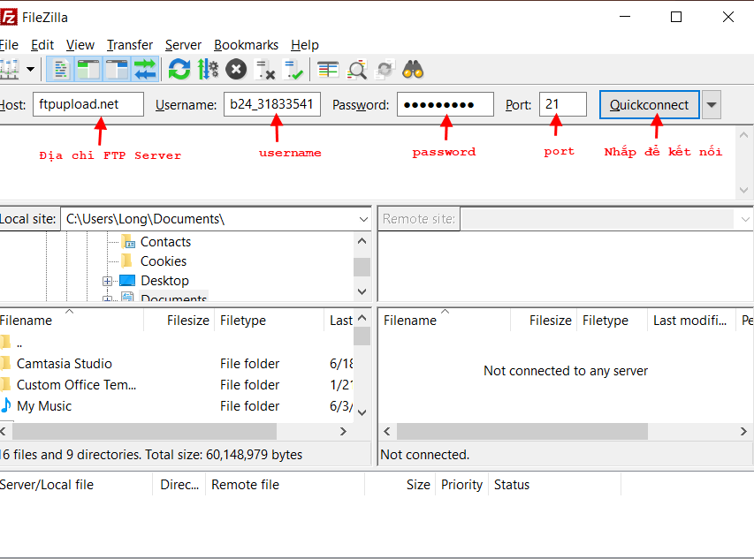
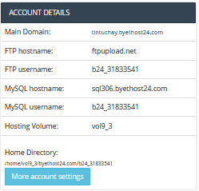
KẾT NỐI ĐẾN SERVER DÙNG FILEZILLA CLIENT
Thực hiện kết nối đến server :
B1: Mở tool FTP Client
B2: Nhập 4 thông số : host, username, pass, port
B3: Nhắp nút Quick Connect

Slide 16





DEMO
DEMO
Đăng nhập hosting bằng FTP Client

Slide 17
BÀI 3: CÁC LOẠI WEBSITE, UPLOAD VÀ CẤU HÌNH
PHẦN 2: UPLOAD VÀ CẤU
HÌNH WEBSITE

Slide 18



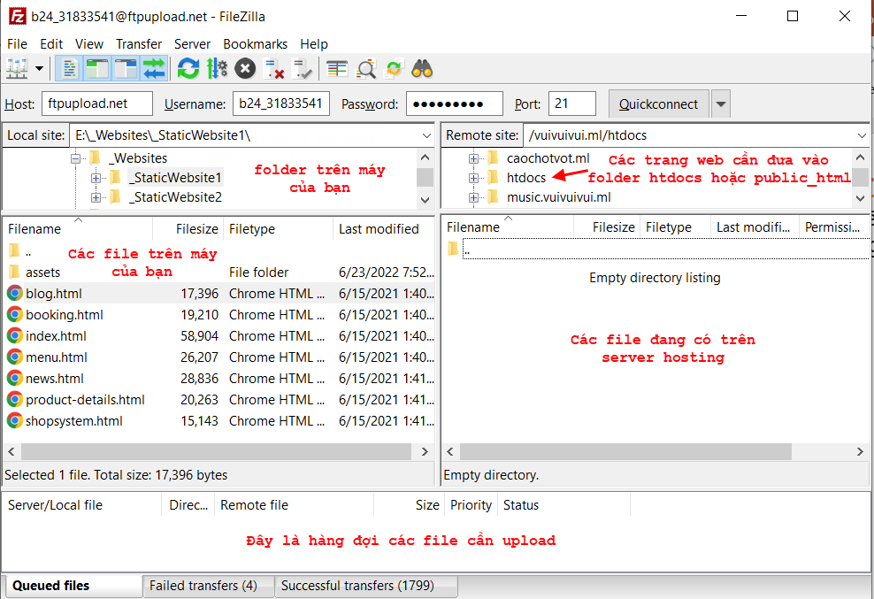
MÀN HÌNH FILEZILLA CLIENT
Sau khi kết nối thành công, màn hình FileZilla sẽ hiện đầy đủ các file trên máy của bạn + các file trên hosting

Slide 19



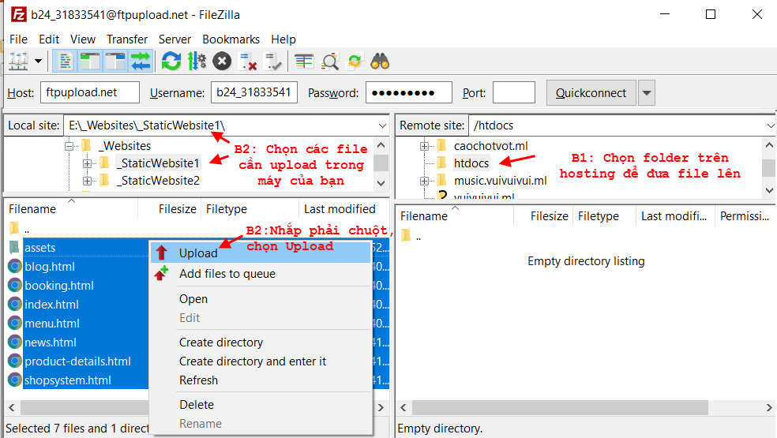
UPLOAD FILE LÊN HOSTING DÙNG FTP
B1: Chọn folder đích trên server hosting ở cột phải (folder
htdocs hoặc public_html)
B2: Chọn các file và folder trong máy của bạn bên cột trái
B3: Nhắp nút phải chuột rồi chọn Upload

Slide 20
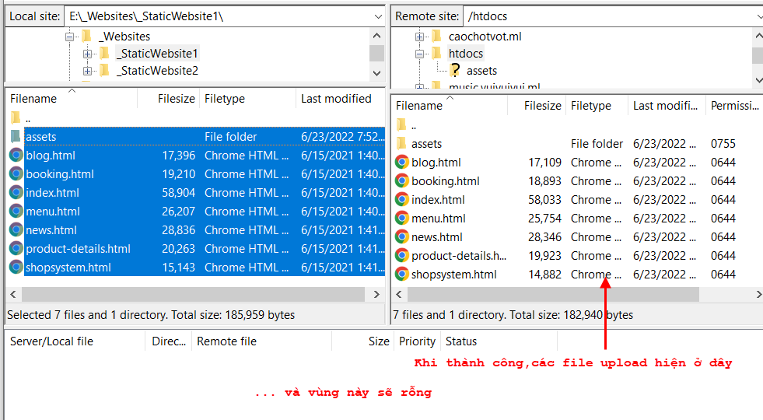
UPLOAD FILE LÊN HOSTING DÙNG FTP
Upload thành công, các file được upload sẽ hiện bên cột phải
(trên hosting)
Để quản lý các file trên hosting (xóa, đổi tên, sửa…): nhắp nút
phải chuột tại tên file rồi chọn Delete, Rename…

Slide 21
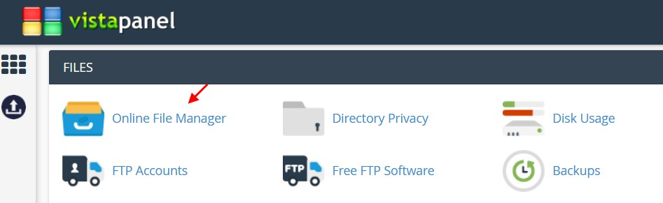
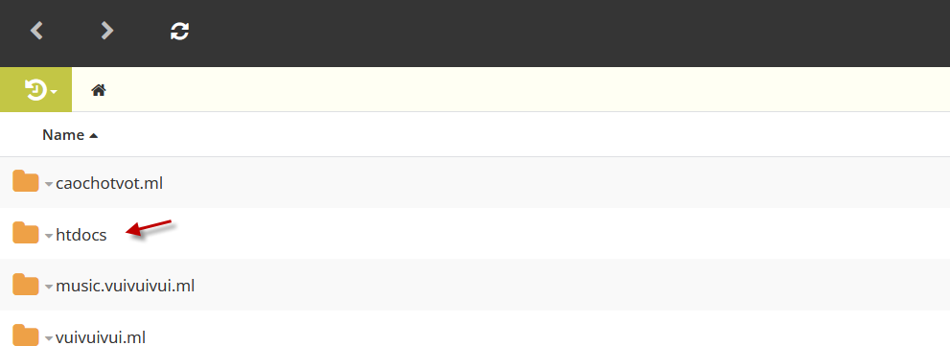
QUẢN TRỊ FILE TRONG HOSTING BẰNG WEB
Đăng nhập vào màn hình quản lý hosting rồi nhắp File Manager
là cách để quản lý file trên hosting bằng giao diện web
Vào htdocs hoặc public_html để quản lý file trong website

Slide 22
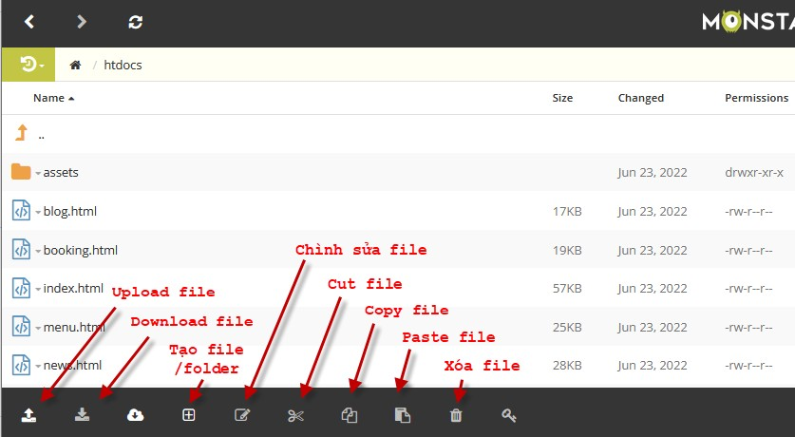
QUẢN TRỊ FILE TRONG HOSTING BẰNG WEB
Có thể thực hiện upload file, xóa file, sao chép file… như các nút
trong hình.

Slide 23

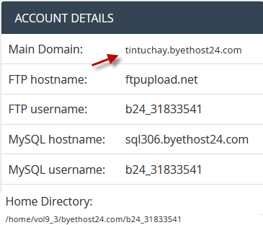
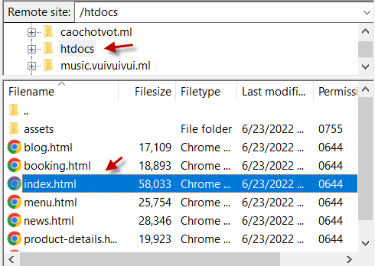
ĐỊA CHỈ TRANG WEB TRONG HOSTING
Một file .html đã lưu trong trong hosting có thể truy xuất thông
qua cấu trúc địa chỉ : http://DomainName/TênFolder/TênFile.html
Nếu file lưu trong htdocs thì TênFolder bỏ qua. Nếu tên file = index.html thì bỏ qua khi truy xuất
Ví dụ: domain website: tintuchay.byethost24.com
http://tintuchay.byethost24.com/ ➔ trang index.html hiện ra
http://tintuchay.byethost24.com/booking.html ➔ trang booking hiện ra

Slide 24

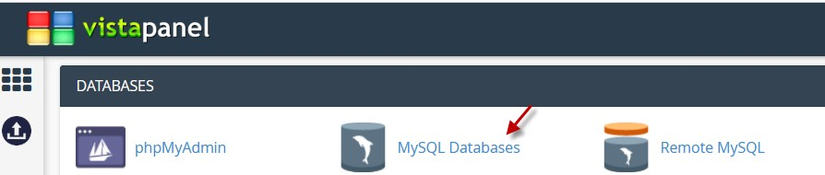
QUẢN TRỊ DATABASE TRÊN HOSTING
Website động thường có database, đây là nơi lưu trữ dữ liệu để hiện ra trong trang web.
Để tạo/xóa… database, vào mục MySQL Databases
trong màn hình quản lý hosting.
Trong shared hosting, số lượng database bạn tạo được sẽ bị giới hạn theo quy định của gói đã đăng ký.

Slide 25

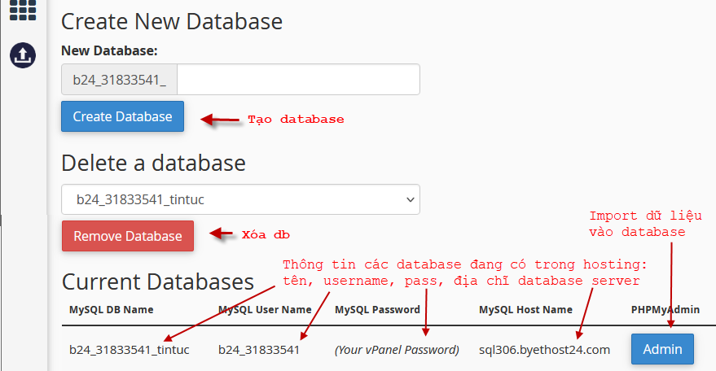
TẠO, XÓA DATABASE
Thông tin của 1 database gồm có 4: tên database, username
kết nối vào db, password và địa chỉ database server.
Các thông tin này bạn sẽ khai báo trong các trang web động để kết nối đến database.

Slide 26

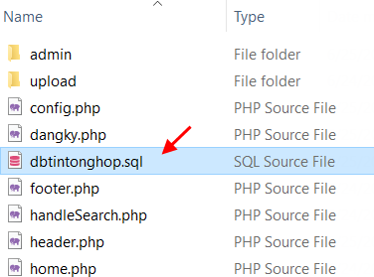

IMPORT DỮ LIỆU VÀO DATABASE
Database mới tạo trong hosting là database rỗng, chưa có dữ
liệu. Vậy làm sao để có?
Dữ liệu của database thường do người lập trình website xuất ra trong 1 file .sql
Bạn sử dụng file .sql này để import vào database trện hosting

Slide 27
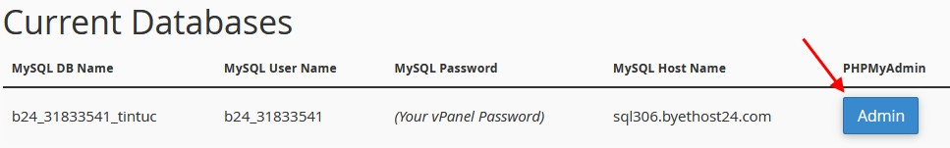
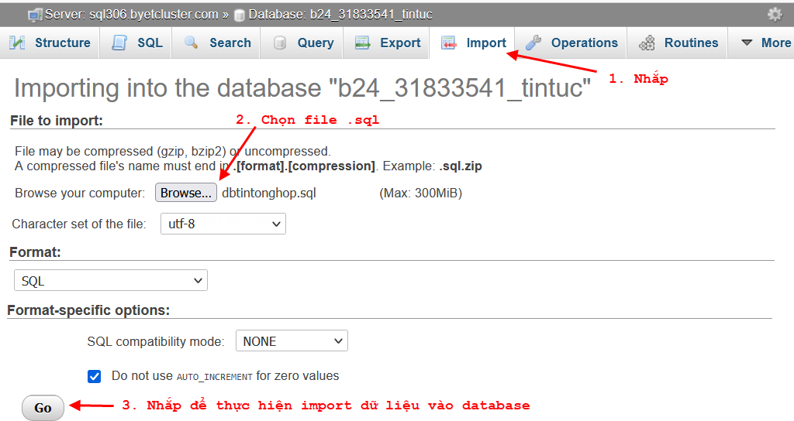
IMPORT DỮ LIỆU VÀO DATABASE
B1: Nhắp Admin
B2: Nhắp lệnh Import ➔ Chọn file .sql ➔ Go

Slide 28

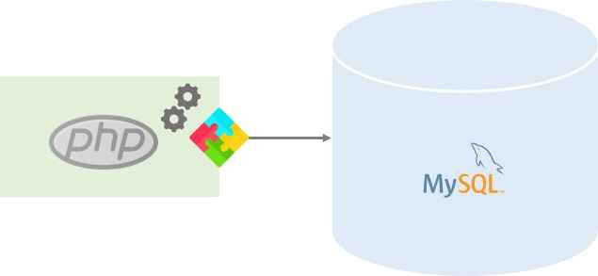
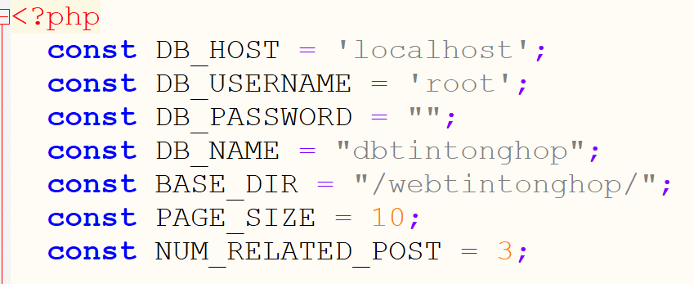
CẤU HÌNH KẾT NỐI ĐẾN DATABASE
Trong các website động, kết nối đến database được khai báo trong 1 file cấu hình.
Tùy người lập trình, file này có thể được đặt tên và vị trí lưu
khác nhau. Thường là config.php, db.php, connectdb.php…
Để tìm file cấu hình db, bạn đọc tài liệu triển khai của website,
hoặc tìm file để thực hiện. Và cần khai báo 4 tham số:
DB_HOST: Địa chỉ của database server.
DB_NAME: Tên database bạn muốn
kết nối đến.
DB_USERNAME: tài khoản dùng để kết nối đến database.
DB_PASSWORD: mật khẩu kết nối đến database.

Slide 29
DEMO
DEMO
Tạo Database trên Hosting

Slide 30

TỔNG KẾT
 Các loại website
Website là gì
Các loại website (tĩnh, động)
Website tĩnh (html. Css, js, images)
Website động và các kỹ thuật web động
Hai thành phần chức năng trong một website
Các loại tài nguyên trong một website
Các cách thức phát triển website động
 Upload website lên mạng
Giới thiệu giao thức FTP
FileZilla Client và các thông số FTP cần biết
Kết nối đến server dùng FileZilla Client
Upload website lên hosting dùng FTP
Quản trị file trong hosting dùng web
Địa chỉ trang web trong hosting
Quản trị database trên hosting
Cấu hình kết nối database

Slide 31






